Slide 1
Trình bày ý kiến
về một vấn đề xã hội
Nói và nghe
Giáo án Nguyễn Nhâm 688

Slide 2
Hoạt động luyện tập

Slide 3
Hoạt động luyện tập
Học sinh trình bày bài dưới nhiều hình thức: tạo tình huống gải định để nhập vai, nói trong nhóm.

Slide 4
III
Trao đổi, đánh giá, rút kinh nghiệm

Slide 5
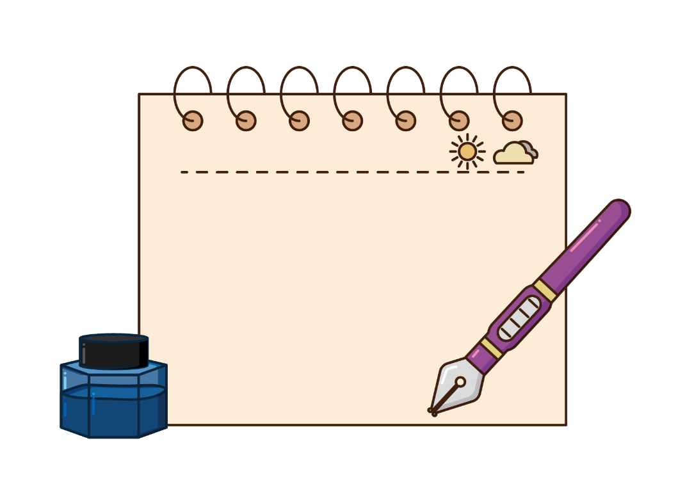
III. Trao đổi, đánh giá, rút kinh nghiệm
01
3 điều bản thân đã làm tốt trong bài nói của mình
Kĩ thuật 3-2-1 để học sinh ghi lại:
02
2 điều bản thân có thể làm tốt hơn trong bài nói
03
1 kinh nghiệm bản thân tự rút ra khi thực hiện kĩ năng trình bày ý kiến về một vấn đề xã hội.

Slide 6
Những kĩ năng cần có khi trình bày ý kiến về một vấn đề trong xã hội.
1.
4.
2.
5.
3.
6.
Tìm hiểu trước đề tài
Chú ý điệu bộ, cử chỉ,...khi trình bày
Xác định mục đích nghe
Lựa chọn từ ngữ phù hợp với văn nói
Trình bày như thế nào cho phù hợp với đối tượng người nghe, địa điểm, thời gian nói.
Dự kiến câu hỏi, phản hồi của người nghe và câu trả lời của em.

Slide 7
Hoạt động vận dụng
Giáo án Nguyễn Nhâm 688

Slide 8
Hoạt động vận dụng
Thực hiện video clip bài nói tại nhà để đăng lên wed học tập của lớp

